Slide 1
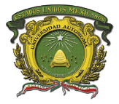
UA: Teoría y práctica de cuero y pieles.
Universidad Autónoma del Estado de México
Diapositivas: Unidad 4. Acabados en las pieles ya curtidas.
Centro Universitario UAEM Zumpango
Licenciatura en diseño industrial
Autor: Raúl Vicente Galindo Sosa.

Slide 2
Acabados en pieles
Las pieles, una vez curtidas, pueden tener diversos acabados.
El acabado final dependerá, en primer lugar, de la calidad y tipo de piel que se está procesando.

Slide 3
Acabados en pieles
En segundo lugar, el acabado se decidirá por el uso al que será destinada.
Y en tercer lugar, dependerá de la apariencia que se desea obtener.

Slide 4
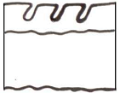
Tipos de pieles (clasificación por el lado visible).
Tipo de piel | Características
Flor entera | Es una piel de buena selección que debe presentar el mínimo de daños o defectos, por lo que su flor no se corrige o pule. Es la mejor calidad de piel, en cualquier tipo de animal de origen.

Slide 5
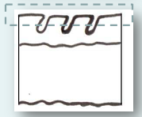
Tipos de pieles (clasificación por el lado visible).
Tipo de piel | Características
Flor corregida | Es una piel con defectos superficiales, a la cual se le ha corregido su flor mediante un esmerilado, para eliminar, en lo posible, estos defectos o daños superficiales Posteriormente es pigmentada y/o grabada. Presentan poca elasticidad, puede ser semi-armada, con teñido superficial y buen rendimiento.

Slide 6
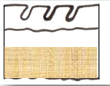
Tipos de pieles (clasificación por el lado visible).
Tipo de piel | Características
Carnaza | Es la capa inferior del cuero, la cual es separada en la máquina de dividir. Está pegada al lado carne. Su superficie presenta las fibras gruesas de la piel. Los acabados presentan siempre fibras por ambos lados.

Slide 7
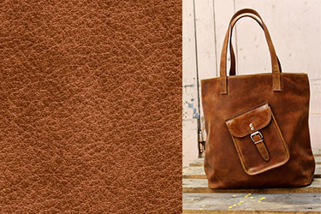
Tipos de pieles (por la cantidad de acabado).
Acabado anilina
Son pieles de alta selección (pocos defectos) en los que se aplica un acabado que no presente poder cubriente, sino que su acabado debe ser transparente y uniforme. La flor no debe presentar ningún tipo de lijado o pulido.

Slide 8
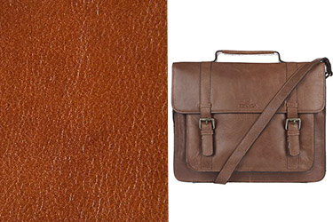
Tipos de pieles (por la cantidad de acabado).
Acabado semianilina
Son pieles con acabado algo cubriente conseguido por la acción moderada de pigmentos en combinación con anilinas con la finalidad de disimular ciertos defectos que presenten, seguida de un ligero grabado de poro fino, para dar la apariencia de un cuero flor entera.
Este tipo de pieles suele presentar una ligera corrección en la flor (afinado).

Slide 9
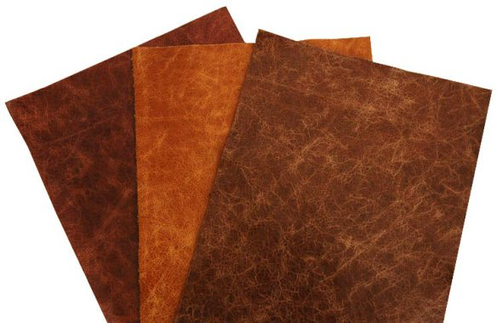
Tipos de pieles (por la cantidad de acabado).
Acabado pigmentado
Son pieles que presentan un acabado de alta cobertura, que se consigue con el empleo de cantidades importantes de pigmentos, con la finalidad de cubrir los defectos que se presentan (baja selección). Generalmente son de flor corregida o carnaza.

Slide 10
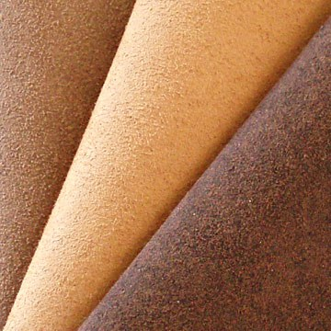
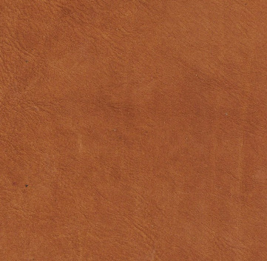
Tipos de pieles (Acabados especiales).
Pieles a las cuales se les realizan acabados que se van desarrollando de acuerdo a las tendencias de moda, por ejemplo:
  Acabados muñequeados.
  Pull ups.
  Mula africana.
  Corrugados.
  Tipo transfer.
  Suede.
  Nubuck.
  Etc.

Slide 11
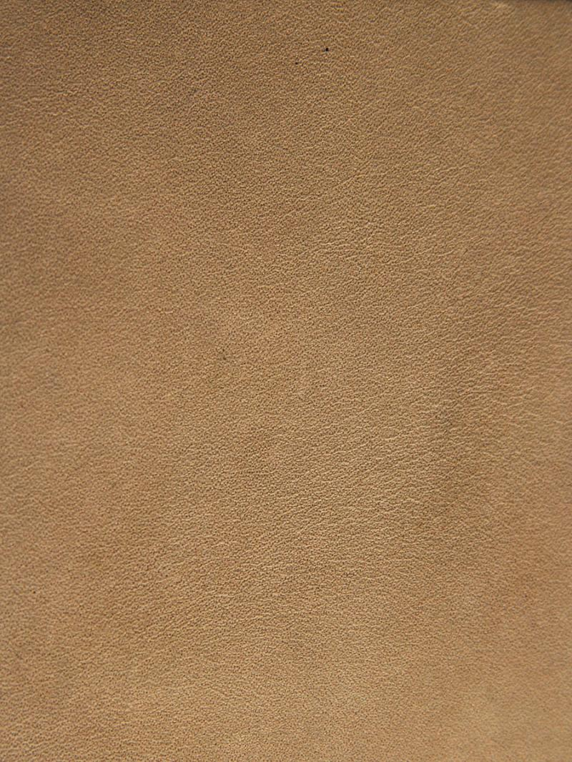
Acabados para flor entera.
Atanados: Piel que fue recurtida fuertemente al vegetal. Presenta una textura con el poro abierto, presente en toda la superficie de la piel.

Slide 12
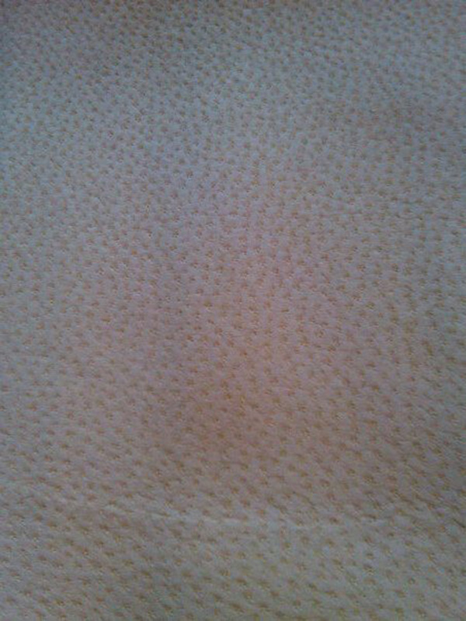
Acabados para flor entera.
Vidriado: Piel de cabra lustrada por el efecto de la presión de un cilindro de vidrio sobre la superficie, acabada con ligantes proteínicos.

Slide 13
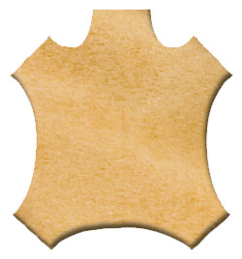
Acabados para flor entera.
Softy: Generalmente son pieles de flor entera cuya característica principal es la suavidad. Se utilizan principalmente en la fabricación de calzado deportivo.

Slide 14
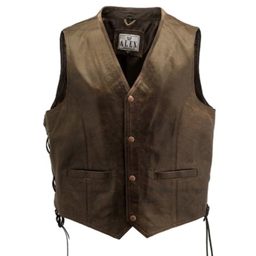
Acabados para flor entera.
Waxy: Es muy parecido al softy, pero como característica principal tiene un tacto ceroso superficial, que pudo ser adquirido en el engrase y reforzado en el acabado final.

Slide 15
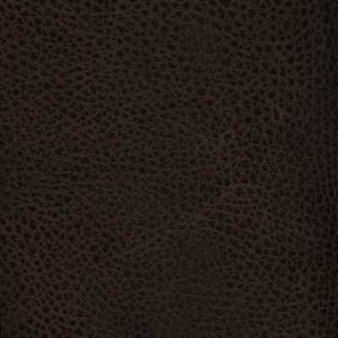
Acabados para flor entera.
Floater: Generalmente es una piel de flor entera similar al softy y waxy, pero con un graneado grueso, adquirido mediante tamboreado en seco.

Slide 16
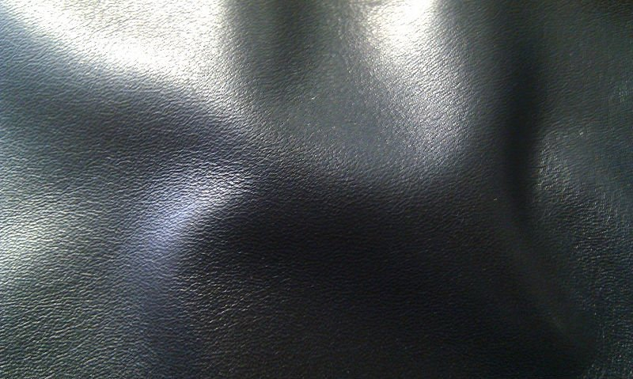
Acabados para flor entera.
Napa: Es una piel con textura especialmente suave y tacto agradable que se le da normalmente en el engrase. Es un acabado de flor entera.

Slide 17
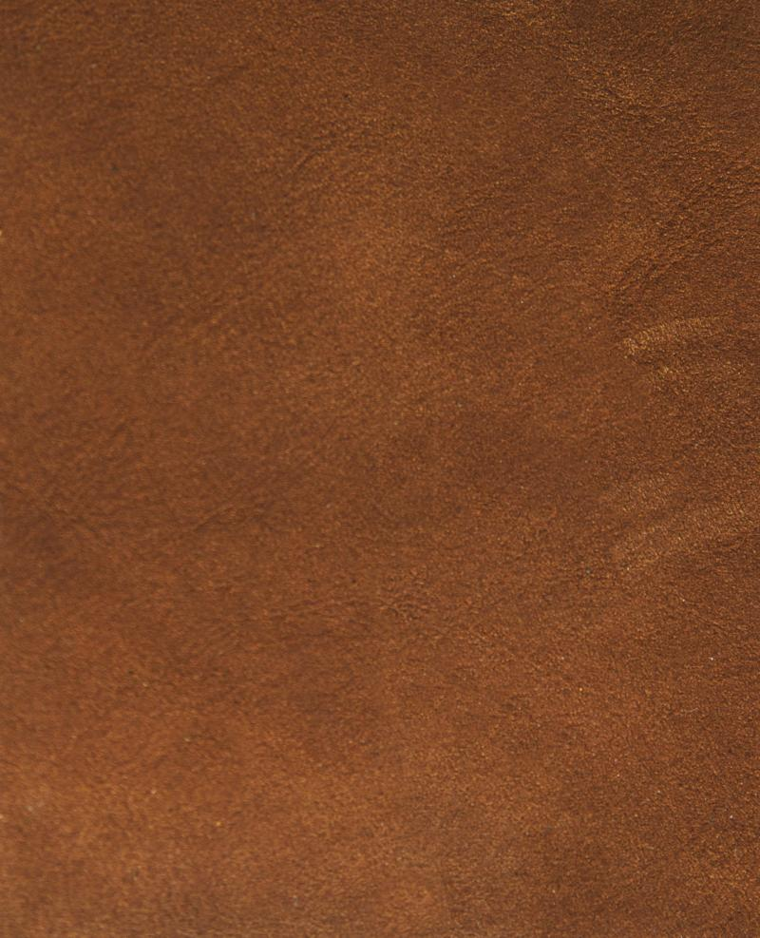
Acabados para flor entera.
Graso: Piel sobre la que se ha depositado en el acabado un aceite, combinación de aceites, ceras o ambos, en su superficie para obtener un tacto con ciertas características propias.

Slide 18
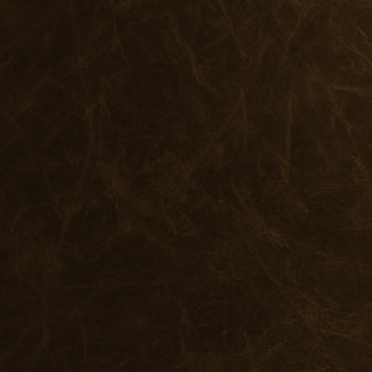
Acabados para flor entera.
Pull-up: Generalmente un acabado para flor entera de color claro, en el que se le aplica un aceite para dar efecto de oscurecimiento sobre la superficie, mismo que dará un doble tono en el momento de ejercer una presión o doblez sobre el cuero.

Slide 19
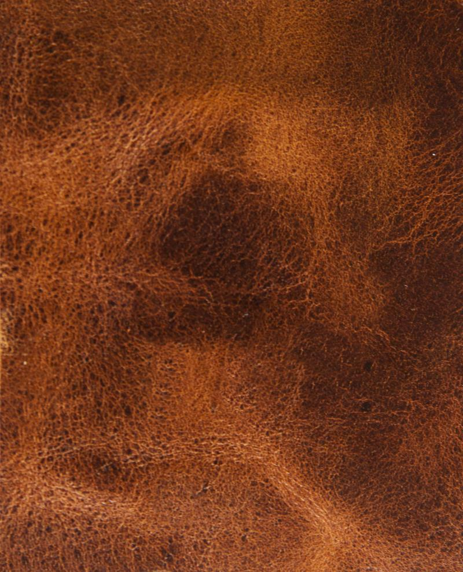
Acabados para flor corregida.
Camaleón: Acabado en piel generalmente lijado, impregnado, pigmentado, con un top brillante y sobre éste un top “falso” de color mas obscuro, que es removido por la acción de un brochuelo impregnado de cera abrasiva.

Slide 20
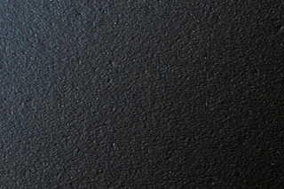
Acabados para flor corregida.
Oscaria: Acabado en piel, lijado, impregnado y pigmentado, que puede ser liso o grabado.

Slide 21
Acabados para flor corregida.
Nubuck: Piel de tacto aterciopelado, producido por la acción de un lijado sobre la flor. Dentro de su proceso se realiza una operación que se llama perlado, que es un secado intermedio para llegar al producto final.

Slide 22
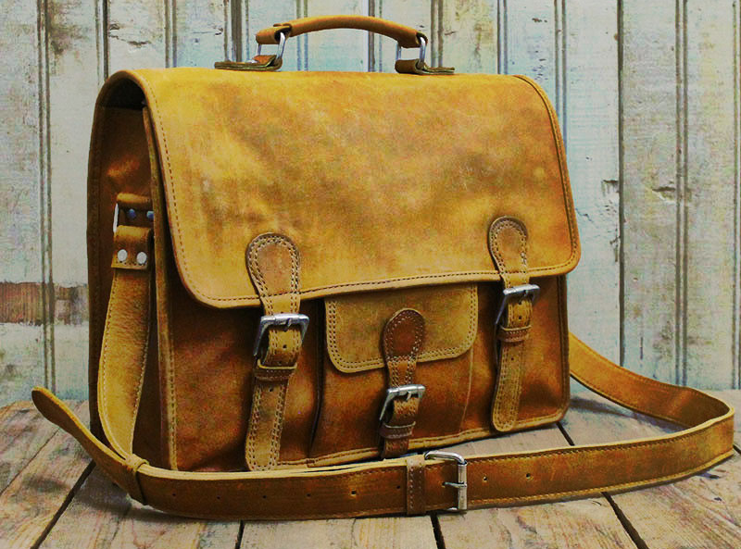
Acabados para flor corregida.
Crazy horse: Generalmente es una piel lijada de color claro, que en el acabado se le aplica una cera dura, para dar un efecto de oscurecimiento por el planchado con una placa lisa y al hacer un doblez o presión sobre el cuero obtenemos un doble tono.

Slide 23
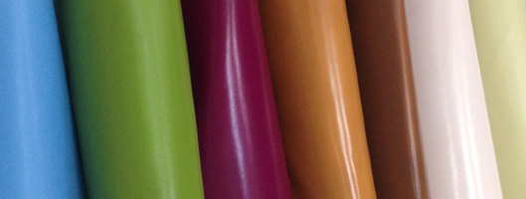
Acabados para flor corregida.
Charol: Es un tipo de acabado que se aplica en cueros de baja calidad, consiste en aplicar sobre ellos una gruesa capa de poliuretano que proporcione el brillo típico de este artículo.

Slide 24

Acabados para carnazas o serrajes.
Hunting y/o gamusa: Es una piel que se obtiene a partir de carnaza, lo que le da un tacto afelpado por el lado carne.

Slide 25
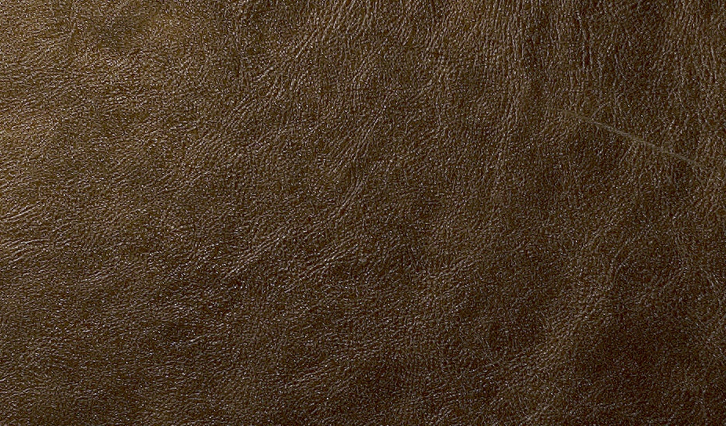
Acabados para carnazas o serrajes.
Folia: Se coloca una película plástica de acabado que hará las veces de flor sobre la carnaza preparada con un adhesivo. Posteriormente se prensa el conjunto carnaza-película para sellar ambas partes. Existen conceptos similares como el transfer y action leather.

Slide 26
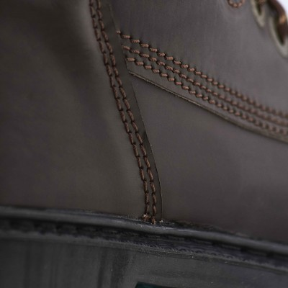
Otros tipos de acabados o procesos.
Hidrofugados: Son cueros que han sido tratados químicamente para no aceptar el paso del agua a través de su espesor.

Slide 27
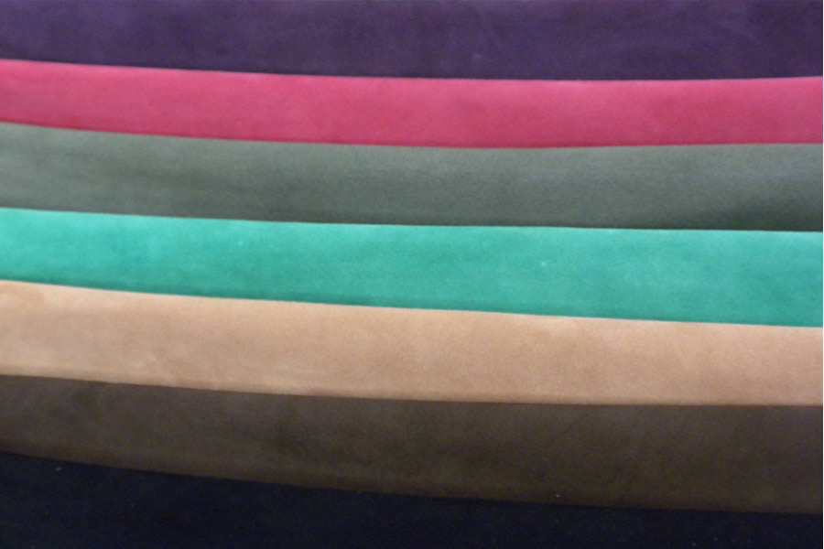
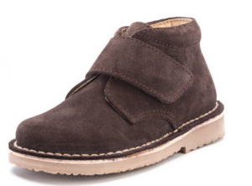
Otros tipos de acabados o procesos.
Ante: Es un cuero de tacto aterciopelado por el lado de la carne procedente de pieles de cabra, borrego, becerro, etc.

Slide 28

Otros tipos de acabados o procesos.
Vestimenta: Cuero con características muy particulares, como son suavidad, espesor y muy bajo peso.

Slide 29
Video.
Para reforzar lo visto en esta sección, se recomienda ver el siguiente video sobre “Usos del cuero en la industria” publicado por TvAgro
https://www.youtube.com/watch?v=YZaD8vU3Qk4

Slide 30
Video.
De igual forma, es ampliamente recomendable ver el siguiente video sobre “Piel anilina, semi anilina y rectificado” publicado por Sorensen Leather
https://www.youtube.com/watch?v=8OLf8HOrbCc

Slide 31
Ejercicio de retroalimentación
Traer, por cada estudiante, 3 objetos que presenten diferentes acabados.
Realizar pruebas de identificación de acabado en los 3 objetos, registrando los resultados en una ficha que contenga los siguientes datos:
  Denominación del Objeto.
  Imagen.
  Pruebas aplicadas.
  Resultados de las pruebas con imágenes.

Slide 32
Referencia bibliográfica
Básico
  Fernández, David, (2002). Expocuero-leather godos: Técnicas y diseños. Málaga. Fuengirola.
  Llado, María T., (2006). El cuero. Barcelona. Parramón.
Complementario
  Cueronet.com. La Comunidad del Cuero. (2016). PIELES EXÓTICAS. Disponible en http://www.cueronet.com/exoticas/. Consultado el 25 de enero de 2016.
  Saldaña Valencia, Armando, y Muñoz Almaguer, Roberto, (2011). Conocimiento técnico de materiales y sus requisitos. Parte 1. Ceinnova-Ciatec. Disponible en http://web.ciatec.mx/varios/asotelo/archivos/MATERIALES%20PARA%20CORTE%20Y%20FORRO%20CEINNOVA%202011.pdf Consultado el 25 de enero de 2016

Slide 33
Guía explicativa para el empleo del material didáctico:
El material didáctico que se presenta en este archivo busca servir de auxiliar en la impartición de la Unidad de Aprendizaje (UA) Teoría y práctica de cuero y pieles, que se imparte dentro del programa de estudios de la licenciatura en diseño industrial del Centro Universitario UAEM Zumpango. Esta UA se ubica en el núcleo Básico, dentro del Área Curricular de Ciencia de materiales, y tiene un total de 8 créditos en 6 horas a la semana, 2 teóricas y 4 prácticas. No tiene UA antecedente ni consecuente y es de carácter obligatorio.
Entre las competencias que debe desarrollar el egresado de esta licenciatura se encuentra la de “Planificar el modo y proceso de producción de los objetos, productos o servicios”. El trabajo con diversos materiales, con el fin de conocer sus capacidades de procesamiento, permite que el estudiante logre planificar la fabricación de los objetos de forma que pueda materializar sus propuestas de diseño.

Slide 34
Guía explicativa para el empleo del material didáctico (continuación):
El propósito general de la UA menciona “Analizar la piel y el cuero en sus diferentes presentaciones para su aplicación en objetos de diseño y experimentar a través de ejercicios en los talleres de la facultad.”
El material didáctico comprende los contenidos de la unidad 4, en lo referente analizar los acabados que se aplican a las pieles para diferenciar las pieles en los objetos fabricados.
En este caso, se presentan diversos acabados comerciales para diferentes tipos de pieles.

Slide 35
Guía explicativa para el empleo del material didáctico (continuación):
El material se utilizará durante el curso como apoyo para revisar los aspectos teóricos que se presentan en esta unidad. El material está configurado para que vaya avanzando en cada una de las diapositivas mediante el click izquierdo del ratón, o la tecla Intro del teclado, o la flecha a la derecha en otros dispositivos.
No se plantea una cantidad de sesiones en específico, pero se sugiere entre 1 y 2 sesiones de tres horas para abarcar los temas del material. El material se deberá utilizar simultáneamente con la realización del ejercicio de retroalimentación.
Finalmente, se exponen referencias documentales para ampliar la información contenida en el material.

